Slide 1

Continuous Deployment
지속적 배포를 실천해보자
발표자 : 다람쥐
발표날짜 : 2021년 02월 20일 토요일
ⓒ 2020. Mash-up-kr All Rights Reserved.

Slide 2
CI/CD 라는 말을
들어 보셨습니까?

Slide 3
CI / CD
빌드와
테스트
(CI)
Fail
브랜치
PR
PR
실패

Slide 4
CI / CD
빌드와
테스트
(CI)
OK
브랜치
PR
PR
머지

Slide 5
CI / CD
자동
배포
(CD)
PR
머지

Slide 6
CI/CD 중
CD를 알아보겠습니다.

Slide 7
CD
Continuous
Delivery
Continuous
Deployment

Slide 8
CD - Delivery & Deployment
Delivery
Deployment

Slide 9
CD - Delivery & Deployment
자동
수동
Delivery
ACCEPTANCE TEST
DEPLOY TO
STAGING
DEPLOY TO
PRODUCTION
SMOKE TESTS
Deployment
ACCEPTANCE TEST
DEPLOY TO
STAGING
DEPLOY TO
PRODUCTION
SMOKE TESTS

Slide 10
CD
Acceptance
Test
인수 테스트
- 개발 완료를 증명하는 테스트
Smoke
Tests
기초 안전성 테스트
- 빌드 이후 잘 동작하는지 테스트

Slide 11
CD - Delivery & Deployment
자동
수동
Deployment
ACCEPTANCE TEST
DEPLOY TO
STAGING
DEPLOY TO
PRODUCTION
SMOKE TESTS

Slide 12
그래서
CD를 어떻게 실천하는데?

Slide 13


CD - Services
배포 가능 AWS 서비스
CodeDeploy
Elastic Beanstalk
Lambda
OpsWorks
S3
배포 가능 AWS 서비스
CodeDeploy
ECS ( 컨테이너 지원 )
EKS
S3

Slide 14
CD - Services
가격
무료
오픈 소스 프로젝트
유료
69 USD / month
한 번에 한 개의 job
가격
무료
한 번에 한 개의 job
주 당 2,500 무료 크레딧 제공
유료
최소 30 USD / month
처음 3명까지 15 USD
이후 1명 당 15 USD
25,000 크레딧 당 15 USD

Slide 15
설정하기 귀찮…☹
직접 깃허브 액션으로 배포하기

Slide 16




CD - Github Actions
EC2
CodeDeploy
Agent
깃허브
액션
Code
Deploy
S3

Slide 17
CD - Github Actions
빌드한
압축 파일 업로드
깃허브
액션
S3

Slide 18
CD - Github Actions
S3에 업로드한
압축 파일 키 전송
Code
Deploy
깃허브
액션

Slide 19
CD - Github Actions
배포 프로세스 시작
압축 파일 전달하여
EC2 서버에 업로드
Code
Deploy
EC2
CodeDeploy
Agent

Slide 20
CD - Github Actions
🚀
배포 훅 스크립트 실행
EC2
CodeDeploy
Agent
Deployment

Slide 21
Github 액션
스크립트 작성하기

Slide 22
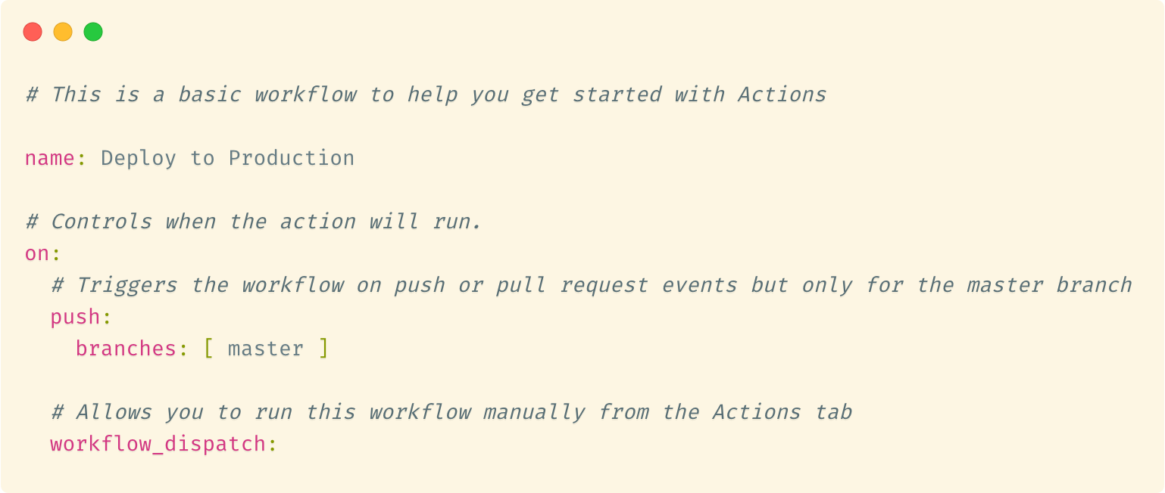
CD - Github Actions Script

Slide 23
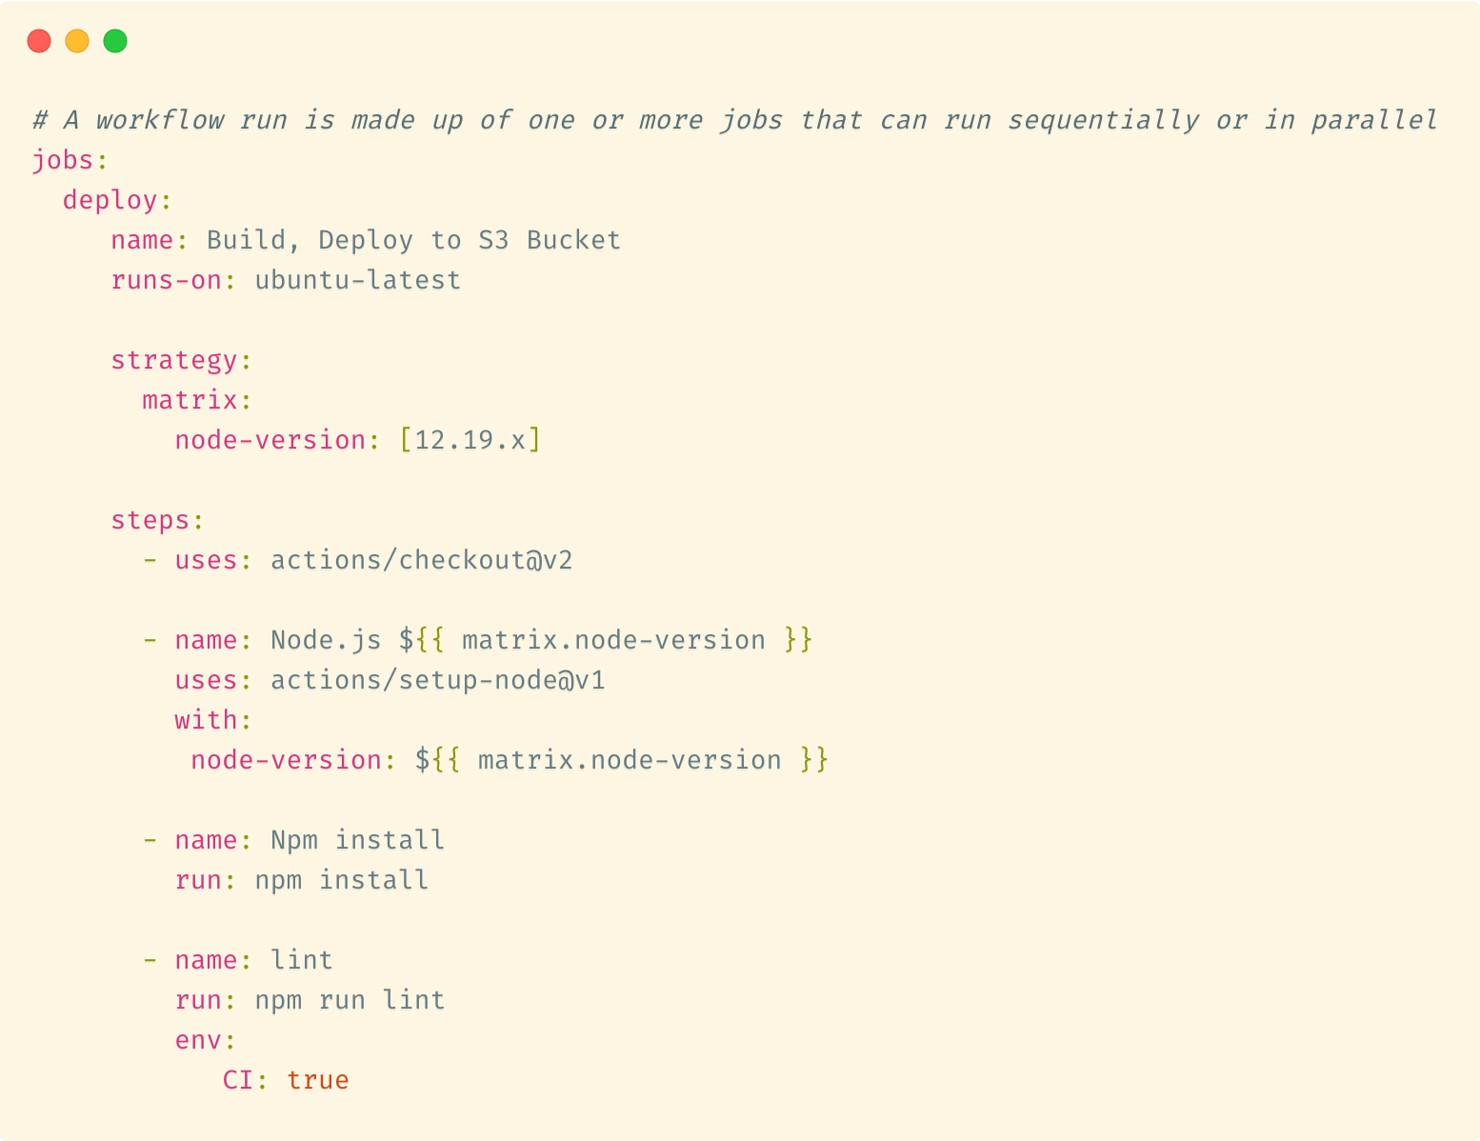
CD - Github Actions Script

Slide 24
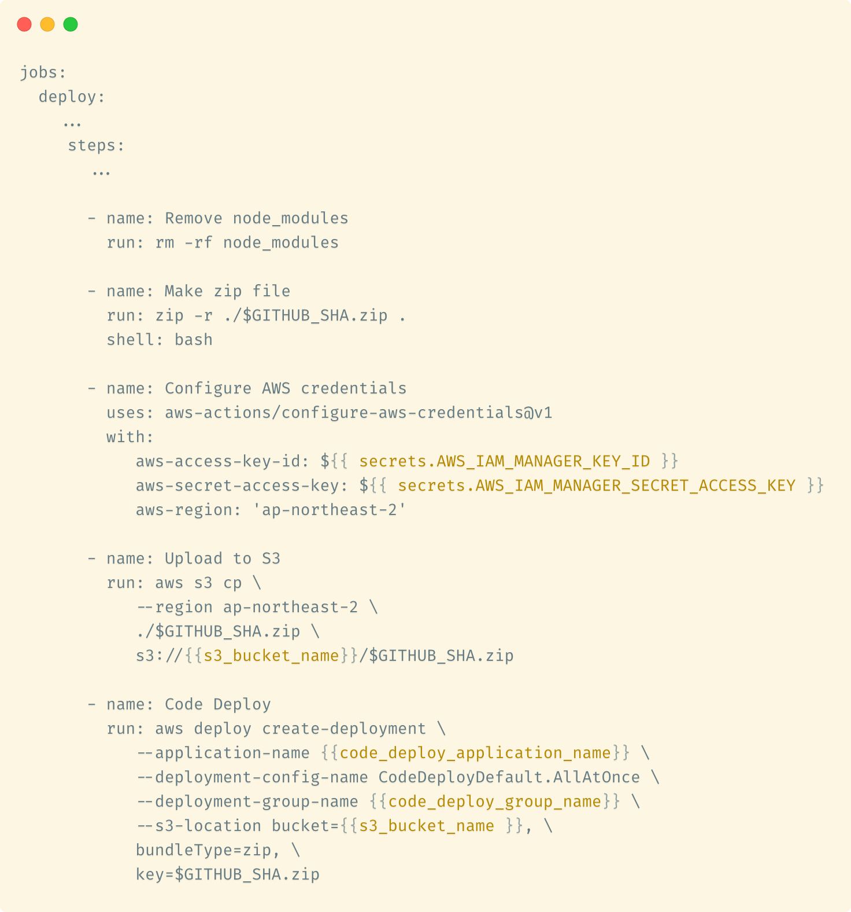
CD - Github Actions Script

Slide 25
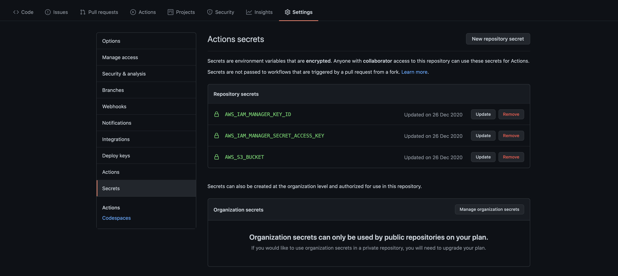
CD - Github Actions Script

Slide 26
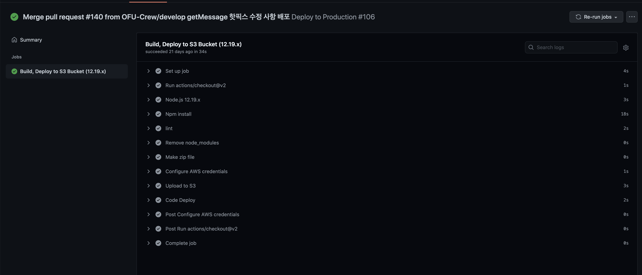
CD - Github Actions Script

Slide 27
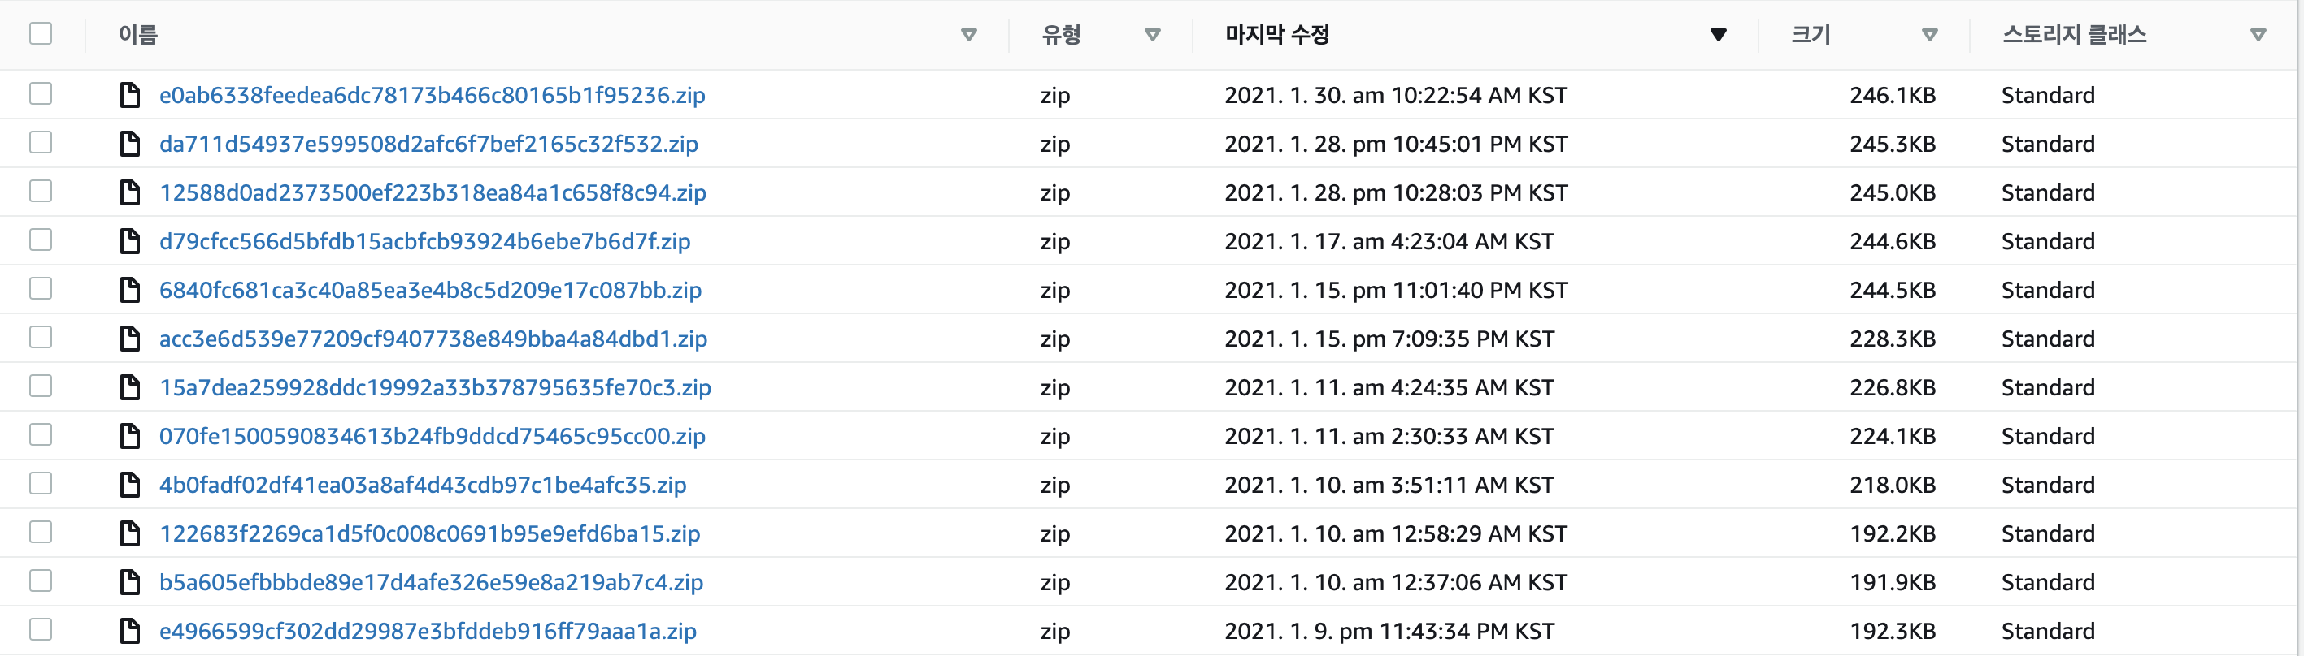
CD - Github Actions Script

Slide 28
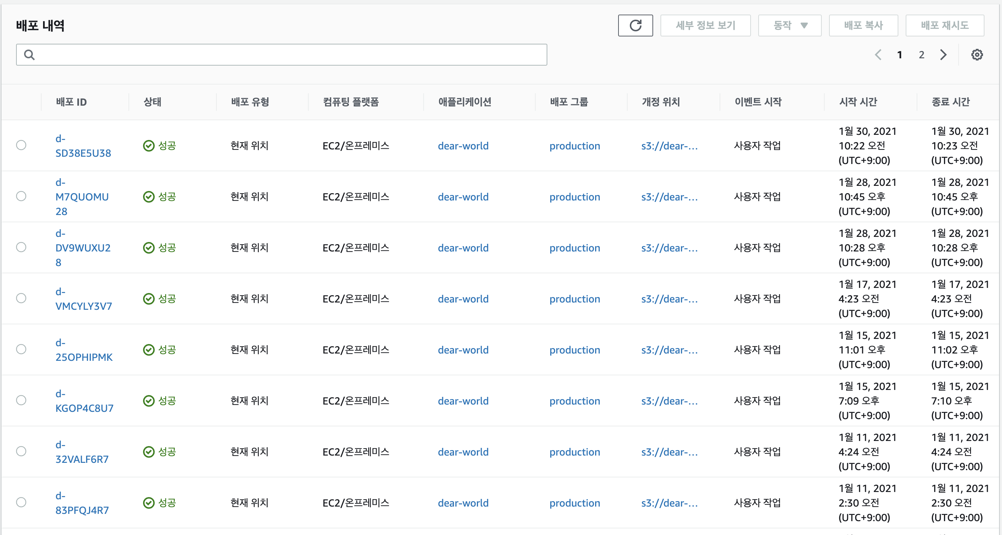
CD - Github Actions Script

Slide 29
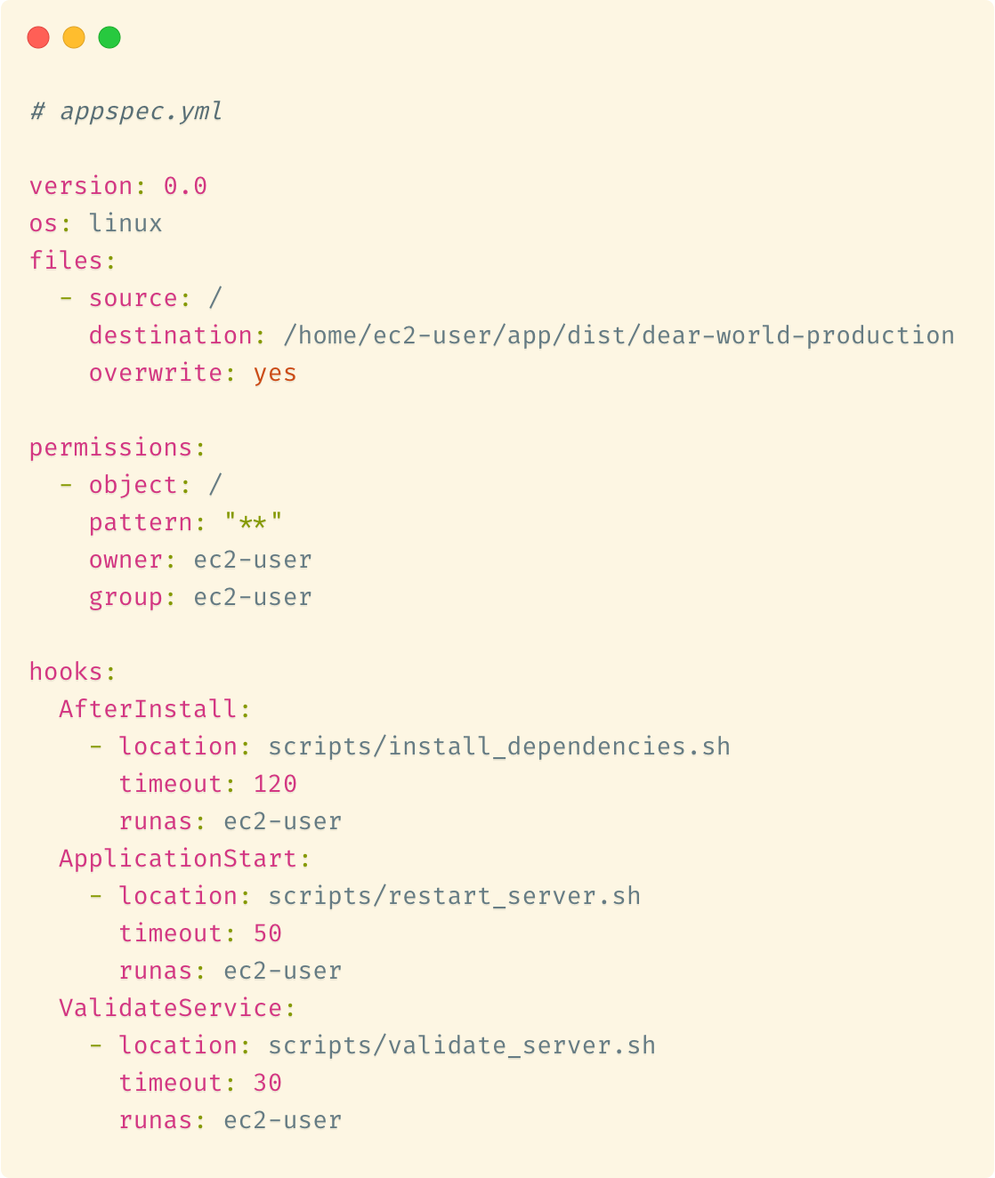
CD – Hook Script

Slide 30
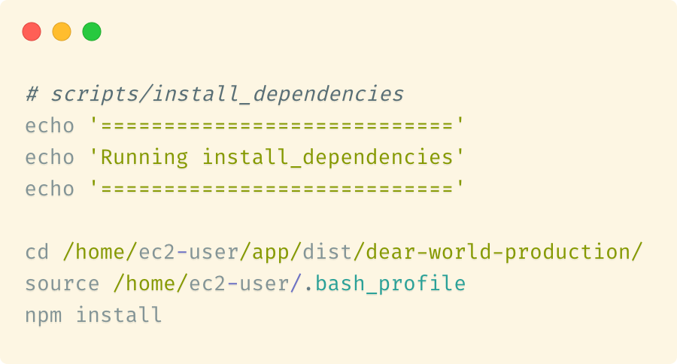
CD – Hook Script

Slide 31
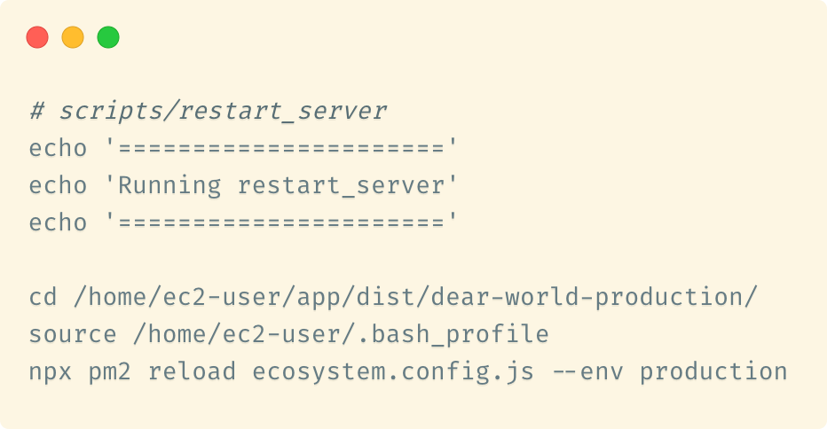
CD – Hook Script

Slide 32
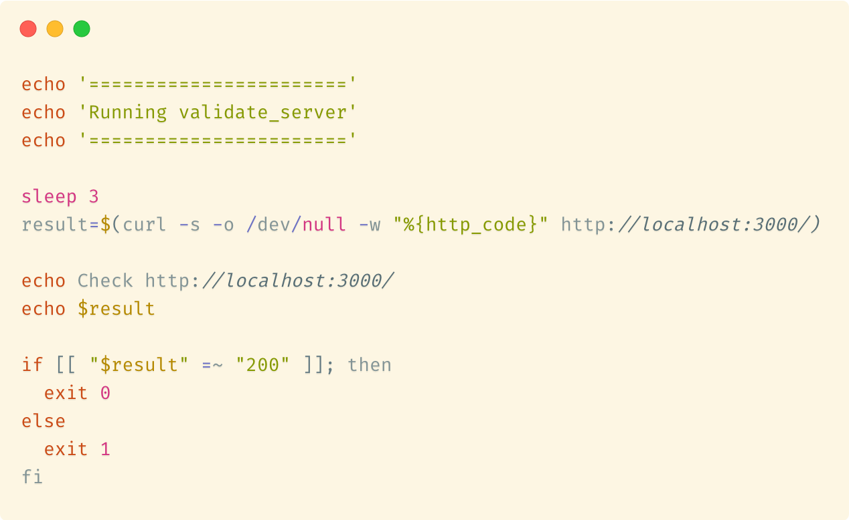
CD – Hook Script

Slide 33
매쉬업 프로젝트에 모두
CI/CD 를 적용해봅시다!

Slide 34
감사합니다.

Slide 35
참고 도서
CI/CD : https://jhleed.tistory.com/130
인수테스트 : https://needjarvis.tistory.com/446
기초 안전성 테스트 : https://sites.google.com/site/knowingmoresoftware/software-testing/smoke-sanity-testing
CI/CD 툴 : https://medium.com/day34/ci-cd-tool-comparison-f710a4777852

